Slide 1
Resolver problemas al redistribuir una cantidad total en partes iguales
17
Lección 17
Pregunta clave
¿Cómo cambia la medida más frecuente al redistribuir en partes iguales una cantidad total?
Notes:
Agenda
Fluidez 10 min
Presentar 5 min
Aprender 35 min
Redistribuir en partes iguales datos fraccionarios
Redistribuir en partes iguales datos en números mixtos
Compartir, comparar y conectar
Grupo de problemas
Concluir 10 min

Slide 2
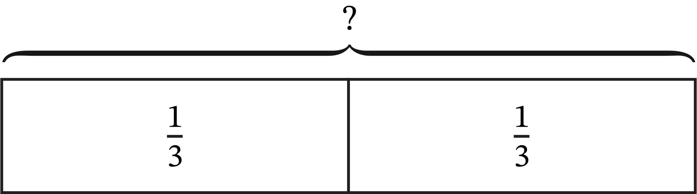
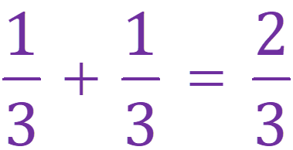
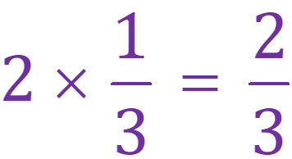
Fluidez
Intercambio con la pizarra blanca: Relacionar la suma repetida con la multiplicación (1 de 5)
La animación comienza aquí. Presione la barra de espacio para ver las respuestas.
La animación termina aquí.
Notes:
[Cada vez que pida una respuesta escrita, dé tiempo a sus estudiantes para trabajar. Cuando la mayoría de la clase haya terminado, dé la señal para que muestren sus pizarras blancas. Ofrezca una retroalimentación específica en el momento. Si hay estudiantes que necesitan corregir su trabajo, valide brevemente sus correcciones después].
[Muestre el diagrama de cinta con 2 unidades de ].
Escriban una ecuación de suma repetida para representar el diagrama de cinta.
[Muestre la ecuación de suma].
Escriban una ecuación de multiplicación para representar el diagrama de cinta.
[Muestre la ecuación de multiplicación].

Slide 3
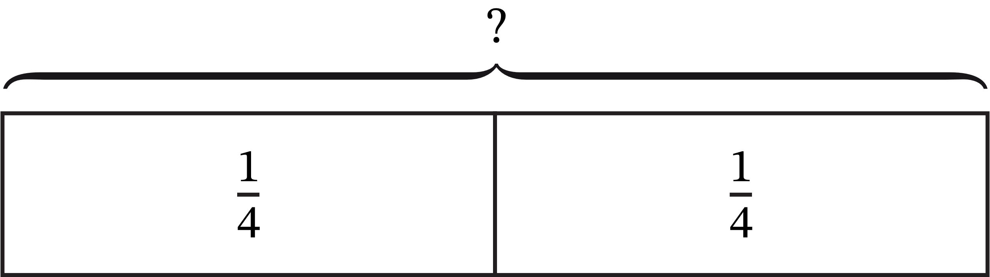
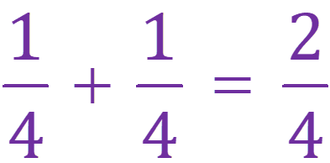
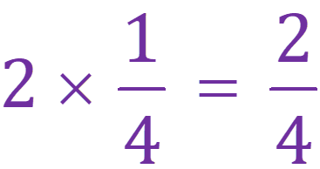
Fluidez
Intercambio con la pizarra blanca: Relacionar la suma repetida con la multiplicación (2 de 5)
La animación comienza aquí. Presione la barra de espacio para ver las respuestas.
La animación termina aquí.
Notes:
[Muestre el diagrama de cinta con 2 unidades de ].
Escriban una ecuación de suma repetida para representar el diagrama de cinta.
[Muestre la ecuación de suma].
Escriban una ecuación de multiplicación para representar el diagrama de cinta.
[Muestre la ecuación de multiplicación].

Slide 4
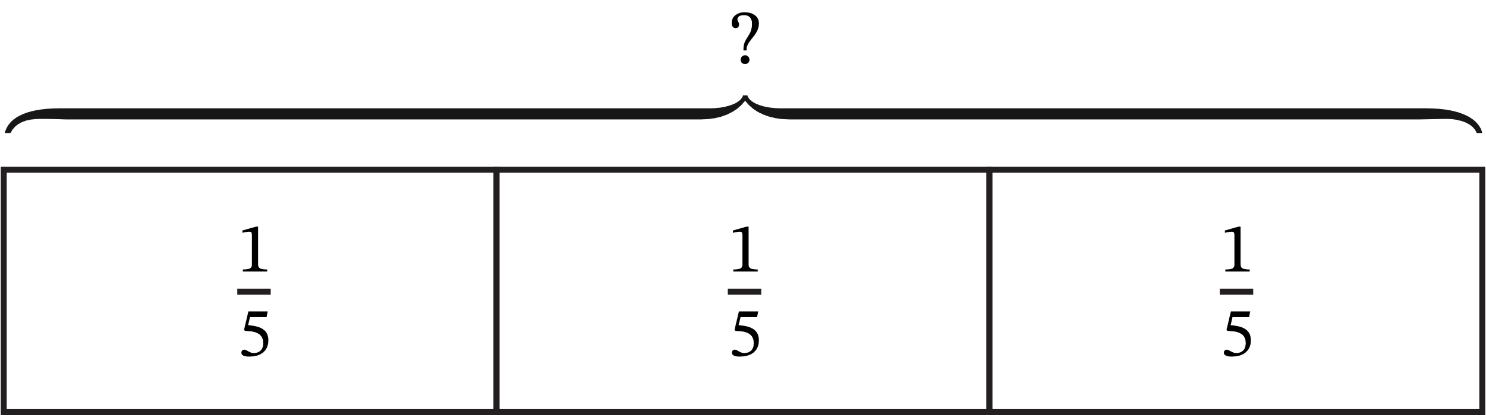
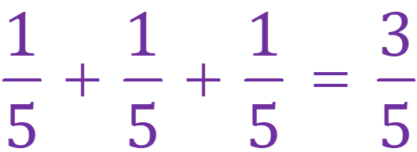
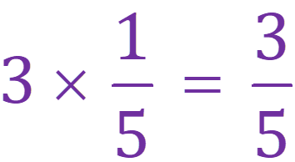
Fluidez
Intercambio con la pizarra blanca: Relacionar la suma repetida con la multiplicación (3 de 5)
La animación comienza aquí. Presione la barra de espacio para ver las respuestas.
La animación termina aquí.
Notes:
[Muestre el diagrama de cinta con 3 unidades de ].
Escriban una ecuación de suma repetida para representar el diagrama de cinta.
[Muestre la ecuación de suma].
Escriban una ecuación de multiplicación para representar el diagrama de cinta.
[Muestre la ecuación de multiplicación].

Slide 5
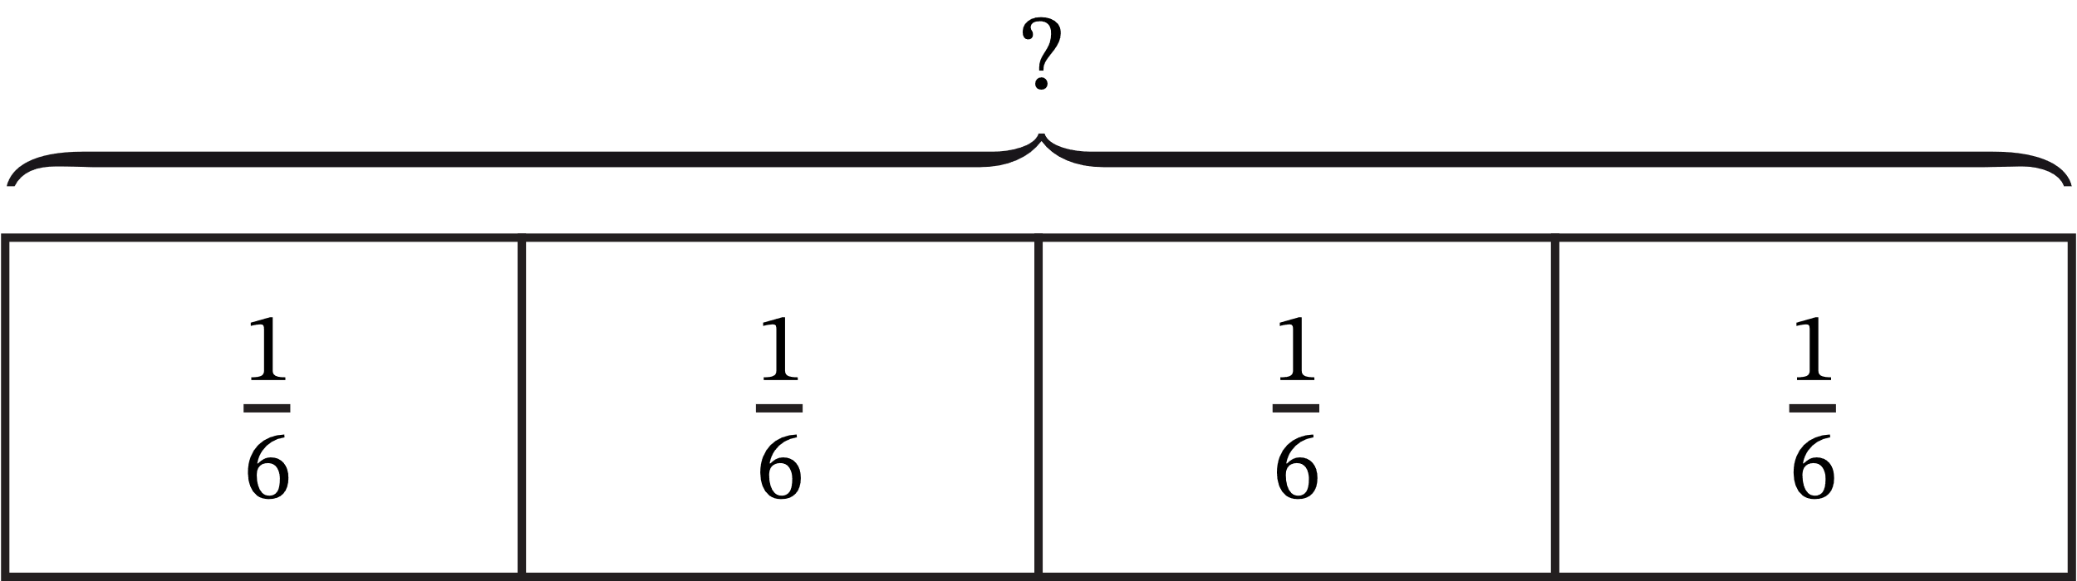
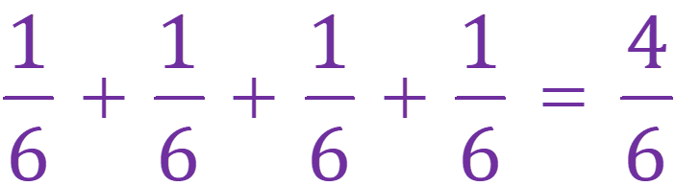
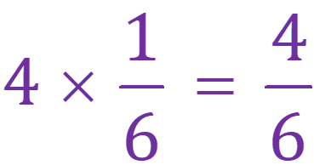
Fluidez
Intercambio con la pizarra blanca: Relacionar la suma repetida con la multiplicación (4 de 5)
La animación comienza aquí. Presione la barra de espacio para ver las respuestas.
La animación termina aquí.
Notes:
[Muestre el diagrama de cinta con 4 unidades de ].
Escriban una ecuación de suma repetida para representar el diagrama de cinta.
[Muestre la ecuación de suma].
Escriban una ecuación de multiplicación para representar el diagrama de cinta.
[Muestre la ecuación de multiplicación].

Slide 6
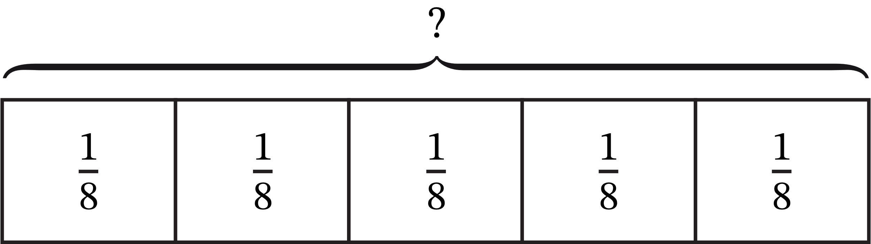
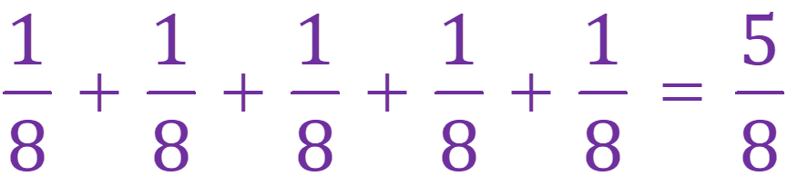
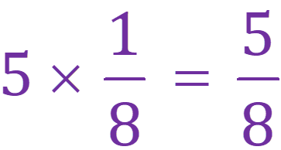
Fluidez
Intercambio con la pizarra blanca: Relacionar la suma repetida con la multiplicación (5 de 5)
La animación comienza aquí. Presione la barra de espacio para ver las respuestas.
La animación termina aquí.
Notes:
[Muestre el diagrama de cinta con 5 unidades de ].
Escriban una ecuación de suma repetida para representar el diagrama de cinta.
[Muestre la ecuación de suma].
Escriban una ecuación de multiplicación para representar el diagrama de cinta.
[Muestre la ecuación de multiplicación].

Slide 7
Fluidez
Contar de un medio en un medio, de un cuarto en un cuarto y de un octavo en un octavo en la recta numérica (1 de 2)
Parte 2 del video Contar de un medio en un medio, de un cuarto en un cuarto y de un octavo en un octavo en la recta numérica
Notes:
[Haga clic en el nombre del video en la diapositiva para acceder al video].
[Muestre la recta numérica].
Usen la recta numérica para contar hacia delante de un medio en un medio hasta el 1. El primer número que dicen es 0. ¿Comenzamos?
[Muestre las fracciones en la recta numérica, una a la vez, mientras sus estudiantes cuentan].
[Repita el proceso con cuartos y, luego, muestre la recta numérica siguiente].
Ahora expresemos los cuartos como medios, si es posible. Empiecen diciendo 0. ¿Comenzamos?
[Muestre los números en la recta numérica, una a la vez, mientras sus estudiantes cuentan].

Slide 8
Fluidez
Contar de un medio en un medio, de un cuarto en un cuarto y de un octavo en un octavo en la recta numérica (2 de 2)
Parte 3 del video Contar de un medio en un medio, de un cuarto en un cuarto y de un octavo en un octavo en la recta numérica
Notes:
[Haga clic en el nombre del video en la diapositiva para acceder al video].
[Muestre la recta numérica con cuartos y medios y, luego, muestre la recta numérica dividida en octavos].
Cuenten hacia delante de un octavo en un octavo hasta 1. El primer número que dicen es 0. ¿Comenzamos?
[Muestre las fracciones en la recta numérica, una a la vez, mientras sus estudiantes cuentan].
[Muestre la siguiente recta numérica].
Ahora, cuando sea posible, expresemos los octavos con una unidad más grande. Empiecen diciendo 0. ¿Comenzamos?
[Muestre las fracciones en la recta numérica, una a la vez, mientras sus estudiantes cuentan].

Slide 9
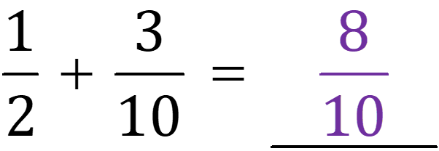
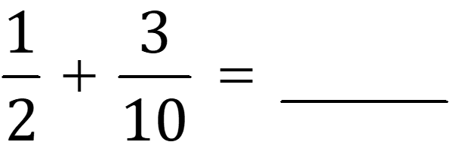
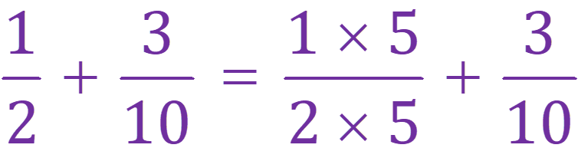
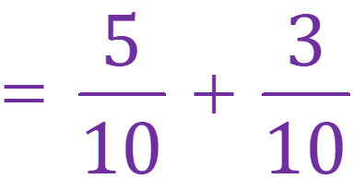
Fluidez
Intercambio con la pizarra blanca: Sumar y restar fracciones (1 de 4)
La animación comienza aquí. Presione la barra de espacio para ver las respuestas.
La animación termina aquí.
Notes:
[Cada vez que haga una pregunta, espere hasta que la mayor parte de la clase haya levantado la mano y, luego, dé la señal para que respondan].
Levanten la mano cuando sepan la respuesta a cada pregunta. Esperen mi señal para decir la respuesta.
[Muestre + = _________ ].
Observen las unidades fraccionarias. ¿Hay unidades semejantes?
¿Están relacionadas las unidades?
¿Qué fracción puede expresarse con otro nombre para que las unidades fraccionarias, o denominadores, sean iguales?
Expresen con otro nombre para formar unidades semejantes y hallar la suma. Muestra tu método.
[Dé tiempo a sus estudiantes para que trabajen. Cuando la mayoría de la clase haya terminado, dé la señal para que muestren sus pizarras blancas. Ofrezca una retroalimentación específica en el momento. Si hay estudiantes que necesitan corregir su trabajo, valide brevemente sus correcciones después].
[Muestre el método de muestra y la suma].

Slide 10
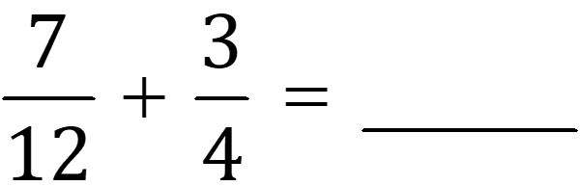
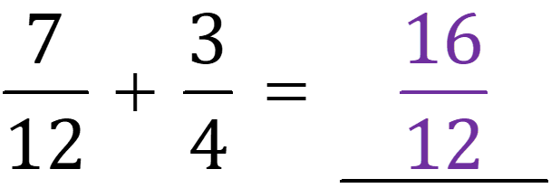
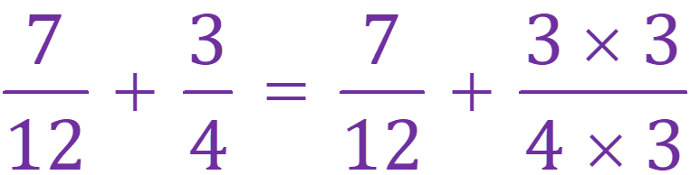
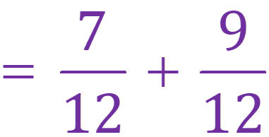
Fluidez
Intercambio con la pizarra blanca: Sumar y restar fracciones (2 de 4)
La animación comienza aquí. Presione la barra de espacio para ver las respuestas.
La animación termina aquí.
Notes:
[Muestre + = _________ ].
Observen las unidades fraccionarias. ¿Hay unidades semejantes?
¿Están relacionadas las unidades?
¿Qué fracción puede expresarse con otro nombre para que las unidades fraccionarias, o denominadores, sean iguales?
Expresen con otro nombre para formar unidades semejantes y hallar la suma. Muestra tu método.
[Muestre el método de muestra y la suma].

Slide 11
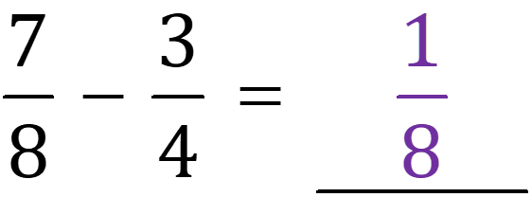
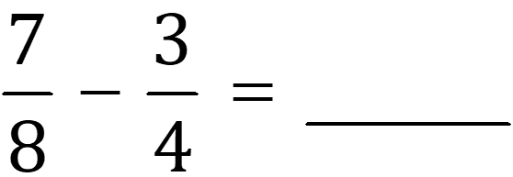
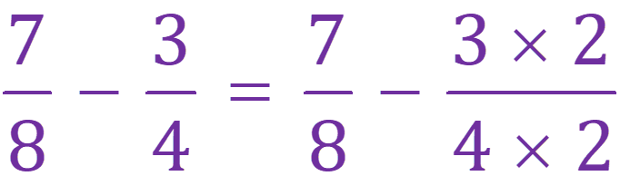
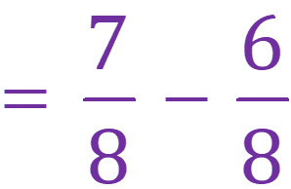
Fluidez
Intercambio con la pizarra blanca: Sumar y restar fracciones (3 de 4)
La animación comienza aquí. Presione la barra de espacio para ver las respuestas.
La animación termina aquí.
Notes:
[Muestre + = _________ ].
Observen las unidades fraccionarias. ¿Hay unidades semejantes?
¿Están relacionadas las unidades?
¿Qué fracción puede expresarse con otro nombre para que las unidades fraccionarias, o denominadores, sean iguales?
Expresen con otro nombre para formar unidades semejantes y hallar la suma. Muestra tu método.
[Muestre el método de muestra y la suma].

Slide 12
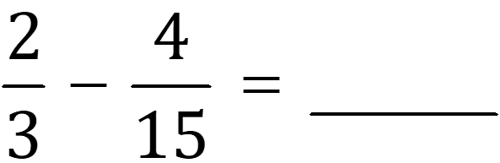
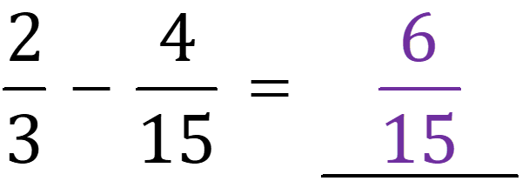
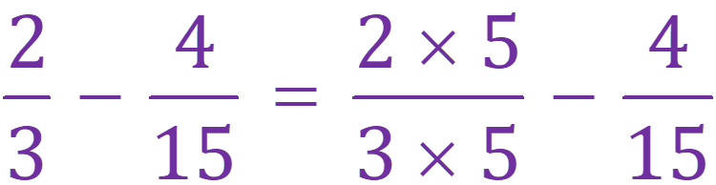
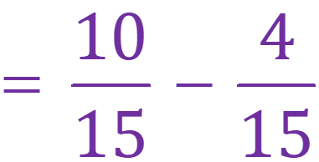
Fluidez
Intercambio con la pizarra blanca: Sumar y restar fracciones (4 de 4)
La animación comienza aquí. Presione la barra de espacio para ver las respuestas.
La animación termina aquí.
Notes:
[Muestre + = _________ ].
Observen las unidades fraccionarias. ¿Hay unidades semejantes?
¿Están relacionadas las unidades?
¿Qué fracción puede expresarse con otro nombre para que las unidades fraccionarias, o denominadores, sean iguales?
Expresen con otro nombre para formar unidades semejantes y hallar la suma. Muestra tu método.
[Muestre el método de muestra y la suma].

Slide 13
Presentar
(1 de 3)
Parte 1 del video Nivelar
Notes:
[Haga clic en el nombre del video en la diapositiva para acceder al video].
[Reproduzca la parte 1 del video Nivelar que muestra 8 tazas medidoras llenas de diferentes cantidades de líquidos. Pause el video en el final de la parte 1 que muestra las tazas medidoras llenas].
[Invite a la clase a que se reúna y converse en parejas acerca de lo que observan y lo que se preguntan].

Slide 14
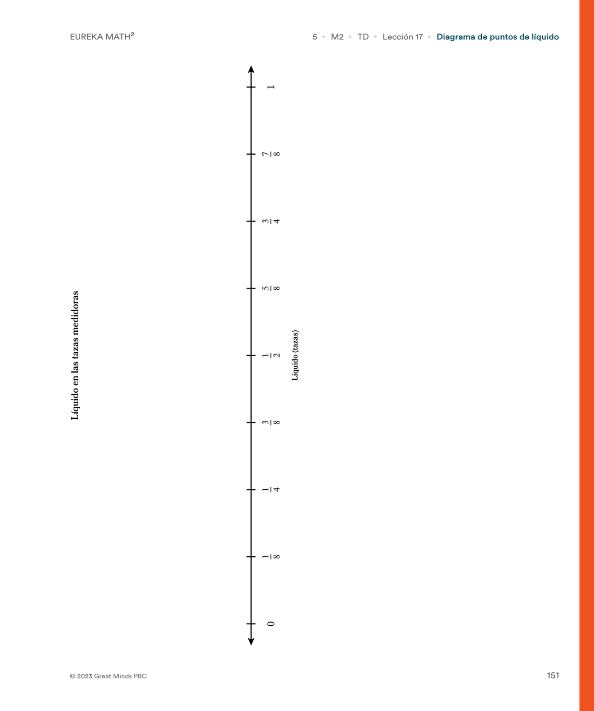
Presentar
(2 de 3)
Notes:
[Para mostrar una versión de tamaño completo de esta imagen, acceda al PDF en la plataforma digital].
[Pida a la clase que retiren la hoja extraíble del Diagrama de puntos de líquido de sus libros y la inserten en sus pizarras blancas].
Hagan un diagrama de puntos para representar los datos que se muestran acerca de cuánto líquido hay en cada taza medidora.

Slide 15
Presentar
(3 de 3)
Parte 2 del video Nivelar
Notes:
[Haga clic en el nombre del video en la diapositiva para acceder al video].
[Cuando la clase haya terminado, reproduzca la parte 2 del video que muestra a alguien visualizando el líquido distribuido, en partes iguales, entre las tazas medidoras. Vuelva a reproducir el video si es necesario].
[Invite a la clase a que se reúna y converse en parejas acerca de un método para redistribuir el líquido, en partes iguales, entre todas las tazas medidoras].
[Espere que la clase comente cómo verter una pequeña cantidad de líquido en cada taza medidora y, luego, que repitan el proceso hasta que cada taza medidora contenga aproximadamente la misma cantidad de líquido].
[Presente el trabajo que van a hacer en el siguiente segmento para establecer una transición].
Hoy, determinaremos cómo redistribuir en partes iguales los datos que se muestran en un diagrama de puntos.

Slide 16

Aprender
Redistribuir en partes iguales datos de fracciones (1 de 4)
Notes:
[Señale el diagrama de puntos de la sección Presentar mientras hace las siguientes preguntas].
¿Cuántas medidas representamos en nuestro diagrama de puntos?
Nuestro objetivo es redistribuir en partes iguales el líquido para que cada taza medidora contenga la misma cantidad de líquido. Usemos los cubos para representar cada medida. ¿Por qué piensan que usaremos cubos?
¿Qué unidad debemos usar para representar las medidas? ¿Por qué?
Demos a cada cubo el valor de .
[Use un marcador de borrado en seco para rotular un cubo ].
[Construya cada medida usando cubos. Pregunte a sus estudiantes cuántos cubos se necesitan para representar cada dato del diagrama de puntos, uno a la vez, hasta que todos los datos estén representados].
Ahora, tenemos todos los datos de nuestro diagrama de puntos representados en pilas de cubos. Cada pila representa una taza medidora, y el número de cubos nos indica la cantidad de líquido que hay en la taza.
Nuestro objetivo es redistribuir el líquido en partes iguales para que cada recipiente contenga la misma cantidad de líquido.
[Invite a la clase a usar la rutina Pensar-Trabajar en parejas-Compartir para analizar qué harían para formar el mismo número de cubos en cada pila].

Slide 17
Aprender
Redistribuir en partes iguales datos de fracciones (2 de 4)
Parte 3 del video Nivelar
Notes:
[Haga clic en el nombre del video en la diapositiva para acceder al video].
[Represente la redistribución de los cubos usando uno de los métodos identificados por sus estudiantes. Reproduzca la parte 3 del video Nivelar que muestra a una persona que redistribuye el líquido en partes iguales entre todas las tazas medidoras].
¿Cómo piensan que se ve un diagrama de puntos con los datos redistribuidos? ¿Por qué?

Slide 18
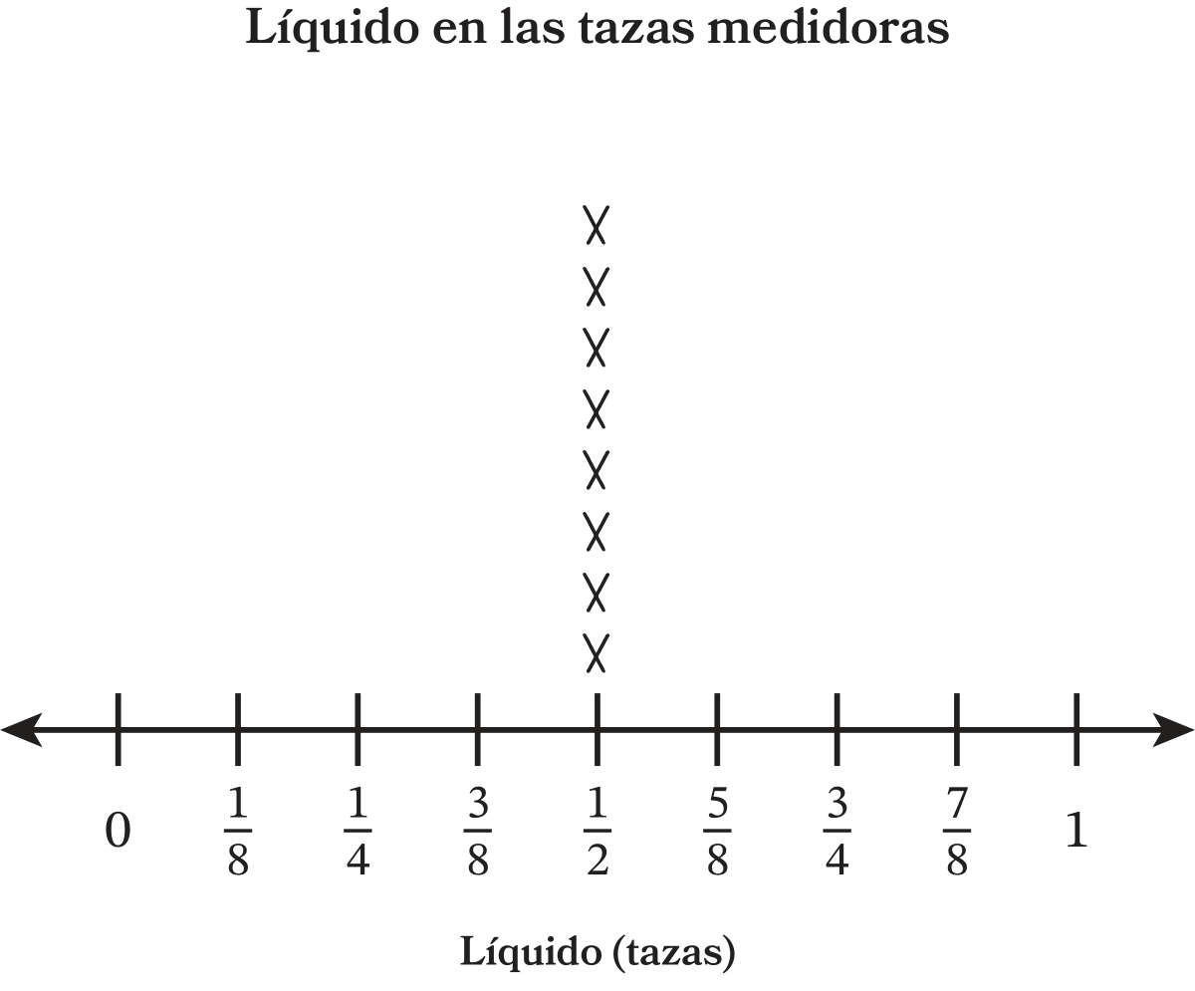
Aprender
Redistribuir en partes iguales datos de fracciones (3 de 4)
Notes:
[Muestre el diagrama de puntos con las medidas redistribuidas].
Nuestro objetivo era redistribuir el líquido para que cada recipiente contuviera la misma cantidad de líquido. ¿Qué piensan que significa la palabra redistribuir?

Slide 19
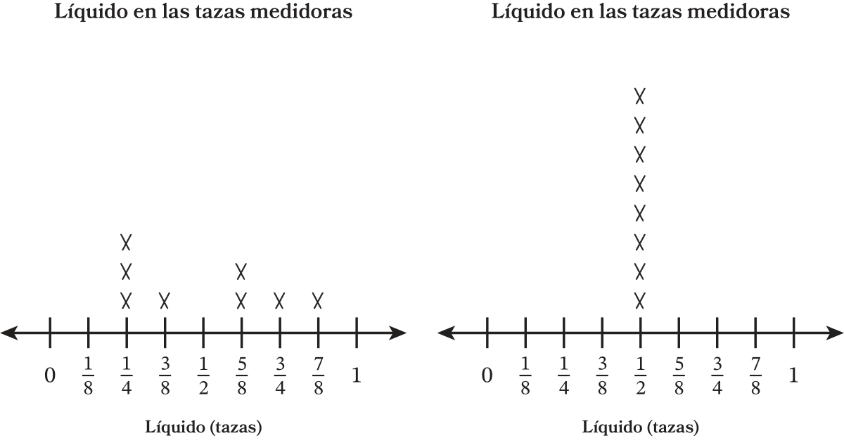
Aprender
Redistribuir en partes iguales datos de fracciones (4 de 4)
Notes:
[Muestre los diagramas de puntos antes y después de la redistribución].
¿Cuál es la medida más frecuente antes de la redistribución?
¿Cuál es la medida más frecuente después de la redistribución?
[Invite a sus estudiantes a reunirse y conversar en parejas acerca de por qué la medida más frecuente cambió de taza a taza. ]

Slide 20
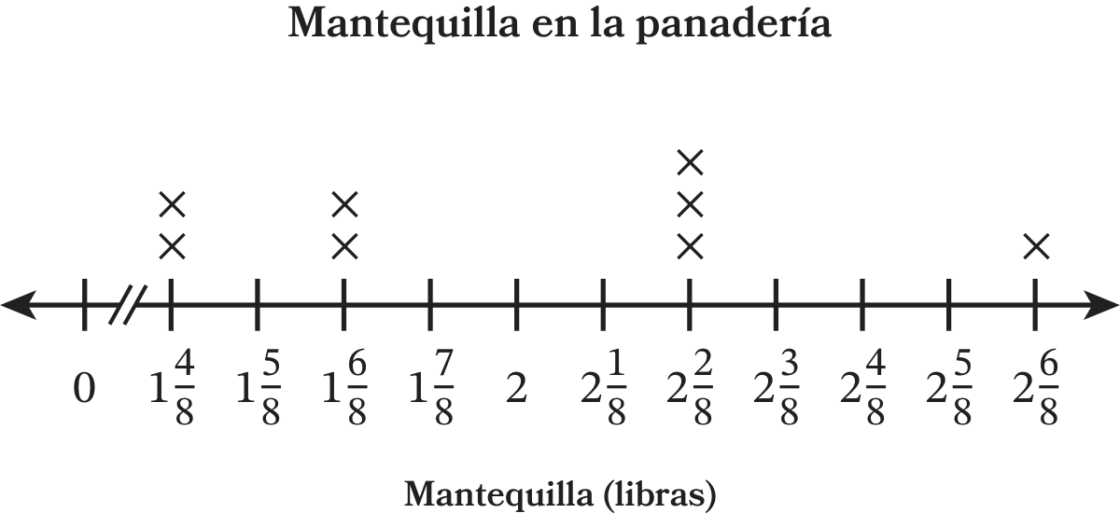
Aprender
Redistribuir en partes iguales datos en números mixtos
Notes:
[Muestre el diagrama de puntos e invite a la clase a analizarlo].
¿Qué observan acerca de este diagrama de puntos?
Este diagrama de puntos representa el número de libras de mantequilla que hay en 8 recipientes diferentes.
¿En qué se diferencia redistribuir la cantidad de mantequilla en este problema de redistribuir el líquido en el último problema?
[Invite a la clase a que se reúna y converse en parejas acerca de qué podrían dibujar para mostrar la redistribución de la mantequilla en 8 recipientes. Permita que la clase trabaje de forma independiente o en parejas para representar la redistribución de la mantequilla. Anímeles a seleccionar las herramientas y las estrategias de su preferencia].
[Recorra el salón de clases para evaluar la comprensión de sus estudiantes sobre la redistribución de los datos en partes iguales].
[Busque diferentes métodos que sus estudiantes pueden usar para redistribuir el total. Use los siguientes planteamientos para que sus estudiantes expliquen su razonamiento.
Cuéntenme cómo su dibujo se relaciona con la historia.
Cuéntenme acerca de su método].
[Seleccione a dos o tres estudiantes para que compartan sus trabajos en el siguiente segmento de la lección. Elija trabajos que den lugar a una conversación enriquecedora acerca de las conexiones que existen entre los ejemplos de trabajos de sus estudiantes].
[Los ejemplos de trabajos de la clase que se muestran en la edición para la enseñanza demuestran una variedad de métodos de redistribución, incluidos descomponer para distribuir, distribuir los enteros y luego las partes fraccionarias, hallar el total y dividir].
[Considere hacer las siguientes preguntas:
¿Qué método sería útil?
¿Qué herramientas pueden servirles como ayuda para resolver este problema?
¿Cómo pueden estimar la cantidad de mantequilla que habría en cada recipiente? ¿Parece razonable su estimación?]

Slide 21
Aprender
Compartir, comparar y conectar (1 de 2)
Notes:
[Reúna a la clase y pida a quienes haya seleccionado que compartan su trabajo. Ordene con criterio los trabajos que compartieron sus estudiantes para mostrar una progresión en el razonamiento].
[A medida que cada estudiante comparte su trabajo, haga preguntas para que explique su razonamiento, aclare la estrategia y establezca conexiones entre estrategias diferentes. Anime a la clase a usar la Herramienta para la conversación a fin de aumentar la participación y promover el intercambio entre estudiantes].
[Si sus estudiantes no producen trabajos similares a los ejemplos de trabajo de la clase que se muestran en la edición para la enseñanza, elija una o dos piezas de sus trabajos para compartir. Destaque la manera en que esos trabajos contribuyen a avanzar hacia el objetivo de la lección. Luego, seleccione para comentar un ejemplo de trabajo de la edición para la enseñanza que mejor sirva para incentivar el razonamiento matemático. Considere preguntar lo siguiente al presentar el trabajo: “Alguien resolvió el problema de esta otra manera. ¿Qué fue lo que hizo?”].
[Use los ejemplos de conversación en la edición para la enseñanza a fin de guiar la reflexión final sobre el trabajo de la clase].

Slide 22
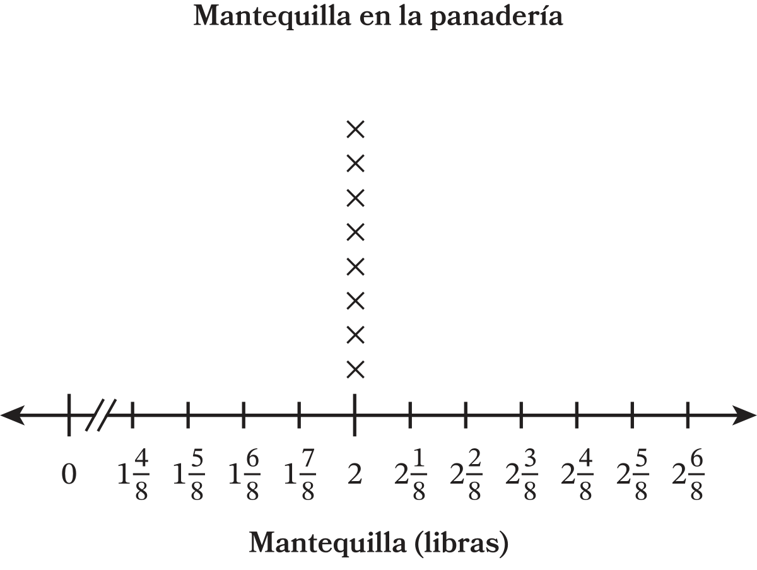
Aprender
Compartir, comparar y conectar (2 de 2)
Notes:
[Muestre el diagrama de puntos en el que figuran los pesos redistribuidos].
¿Qué observan?
¿Por qué creen que la medida más frecuente disminuyó de 2 a 2?
[Invite a sus estudiantes a que se reúnan y conversen en parejas acerca de cómo podrían usar un método del segmento Compartir, comparar y conectar cuando resuelven el Grupo de problemas].

Slide 23
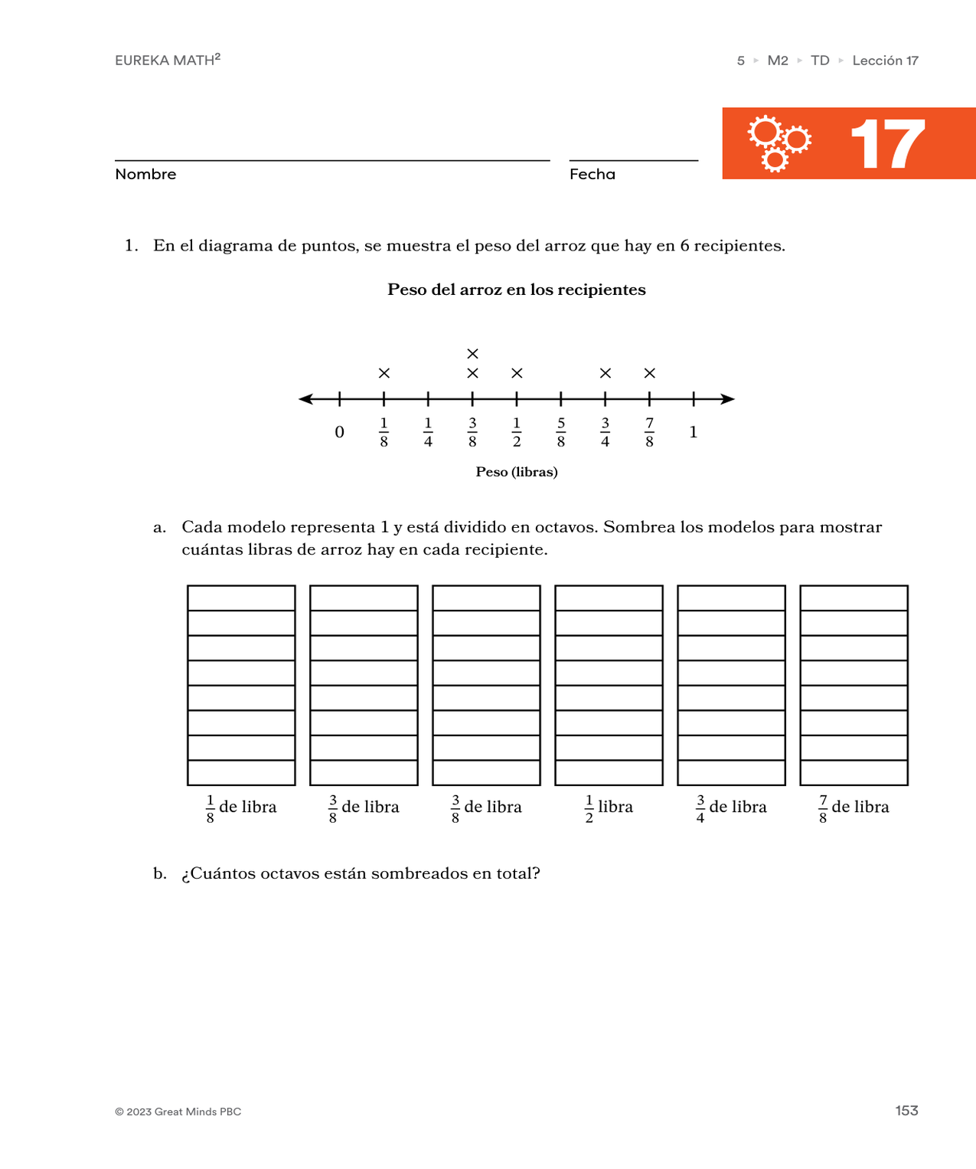
Aprender
Grupo de problemas (1 de 4)
Notes:
[Para mostrar una versión de tamaño completo de esta imagen, acceda al PDF en la plataforma digital].
[Diferencie el grupo de problemas seleccionando problemas que cada estudiante pueda terminar de forma independiente dentro del tiempo dado. Los problemas están organizados de simples a complejos].

Slide 24
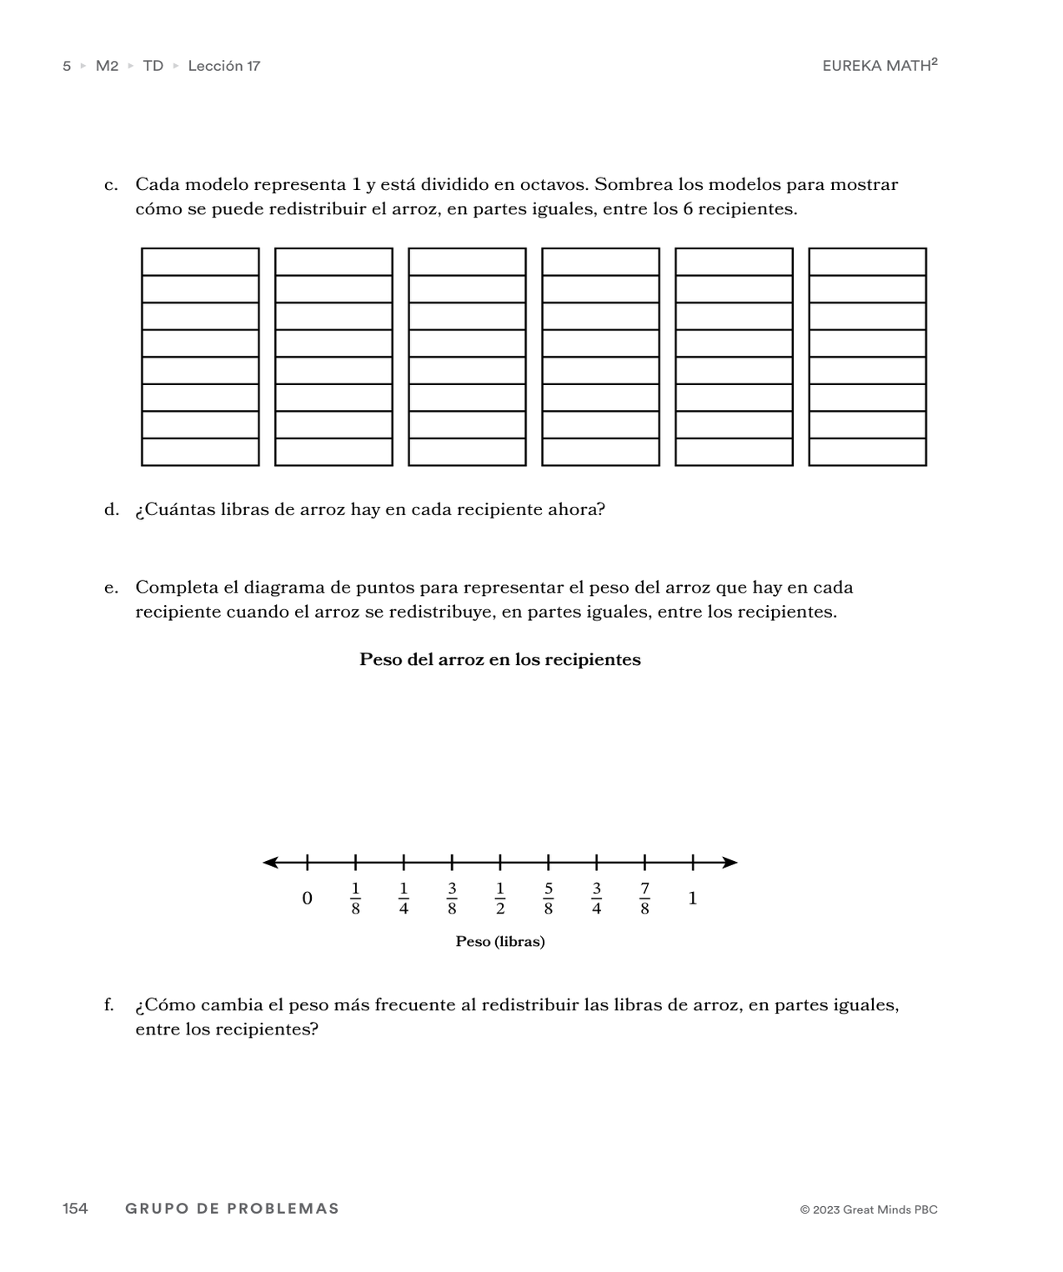
Aprender
Grupo de problemas (2 de 4)
Notes:
[Para mostrar una versión de tamaño completo de esta imagen, acceda al PDF en la plataforma digital].
[Diferencie el grupo de problemas seleccionando problemas que cada estudiante pueda terminar de forma independiente dentro del tiempo dado. Los problemas están organizados de simples a complejos].

Slide 25
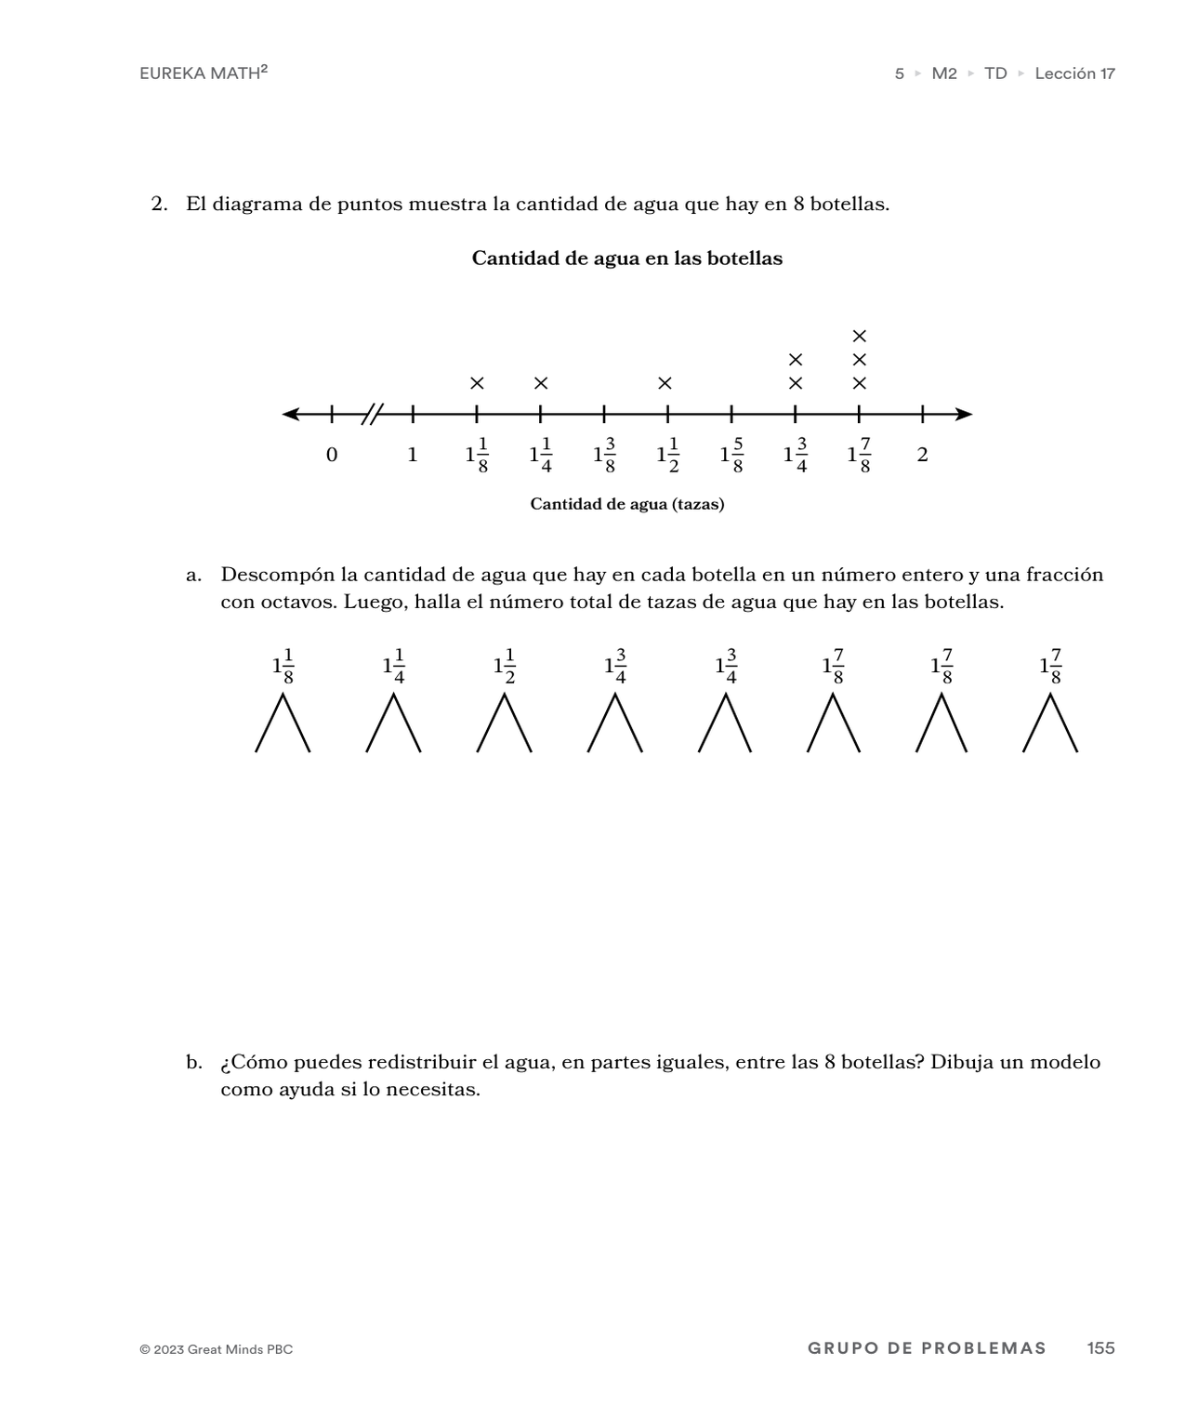
Aprender
Grupo de problemas (3 de 4)
Notes:
[Para mostrar una versión de tamaño completo de esta imagen, acceda al PDF en la plataforma digital].
[Diferencie el grupo de problemas seleccionando problemas que cada estudiante pueda terminar de forma independiente dentro del tiempo dado. Los problemas están organizados de simples a complejos].

Slide 26
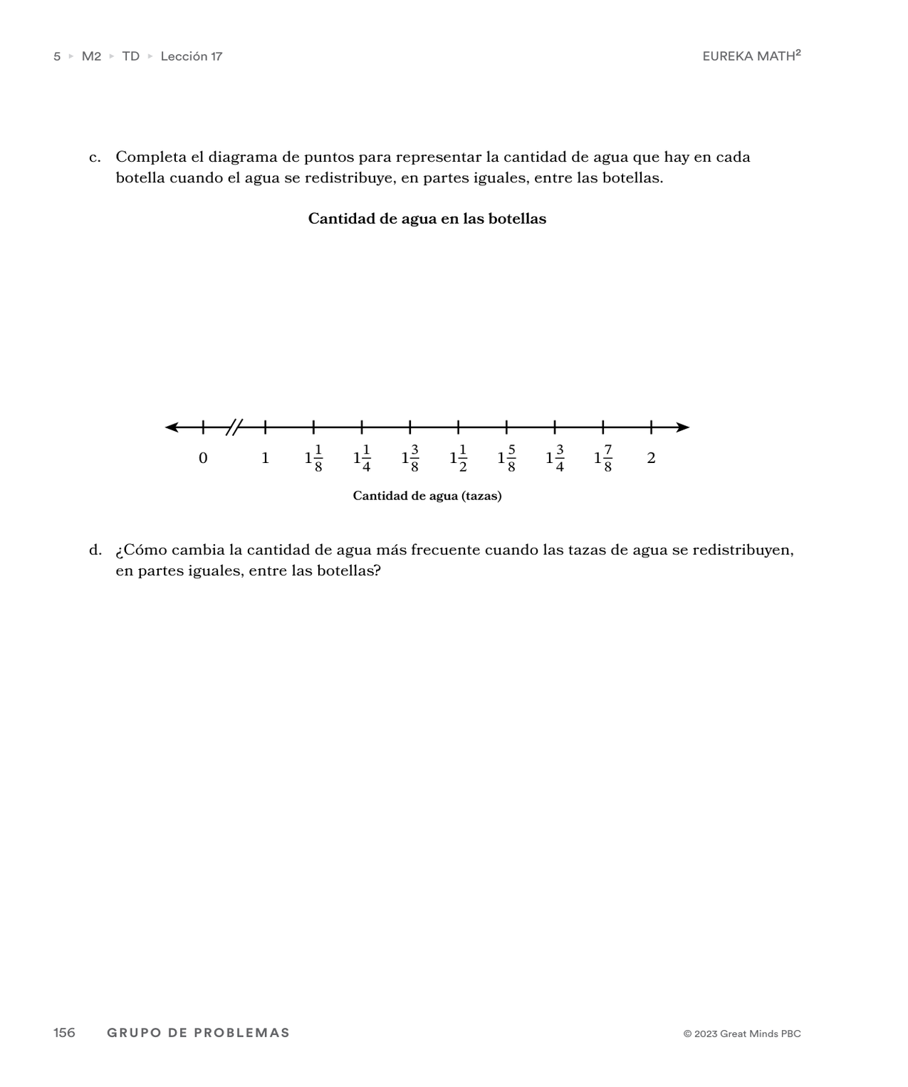
Aprender
Grupo de problemas (4 de 4)
Notes:
[Para mostrar una versión de tamaño completo de esta imagen, acceda al PDF en la plataforma digital].
[Diferencie el grupo de problemas seleccionando problemas que cada estudiante pueda terminar de forma independiente dentro del tiempo dado. Los problemas están organizados de simples a complejos].

Slide 27
Concluir
Reflexión final
¿Intentaron un nuevo método para redistribuir los datos en alguno de los problemas del Grupo de problemas? Expliquen.
¿Cómo cambia la medida más frecuente al redistribuir en partes iguales una cantidad total?
Notes:
[Reúna a la clase y pídales que tengan a mano su Grupo de problemas. Guíe una conversación de toda la clase acerca de redistribuir datos usando los siguientes planteamientos. Anime a sus estudiantes a reformular o complementar las respuestas de sus pares].

Slide 28
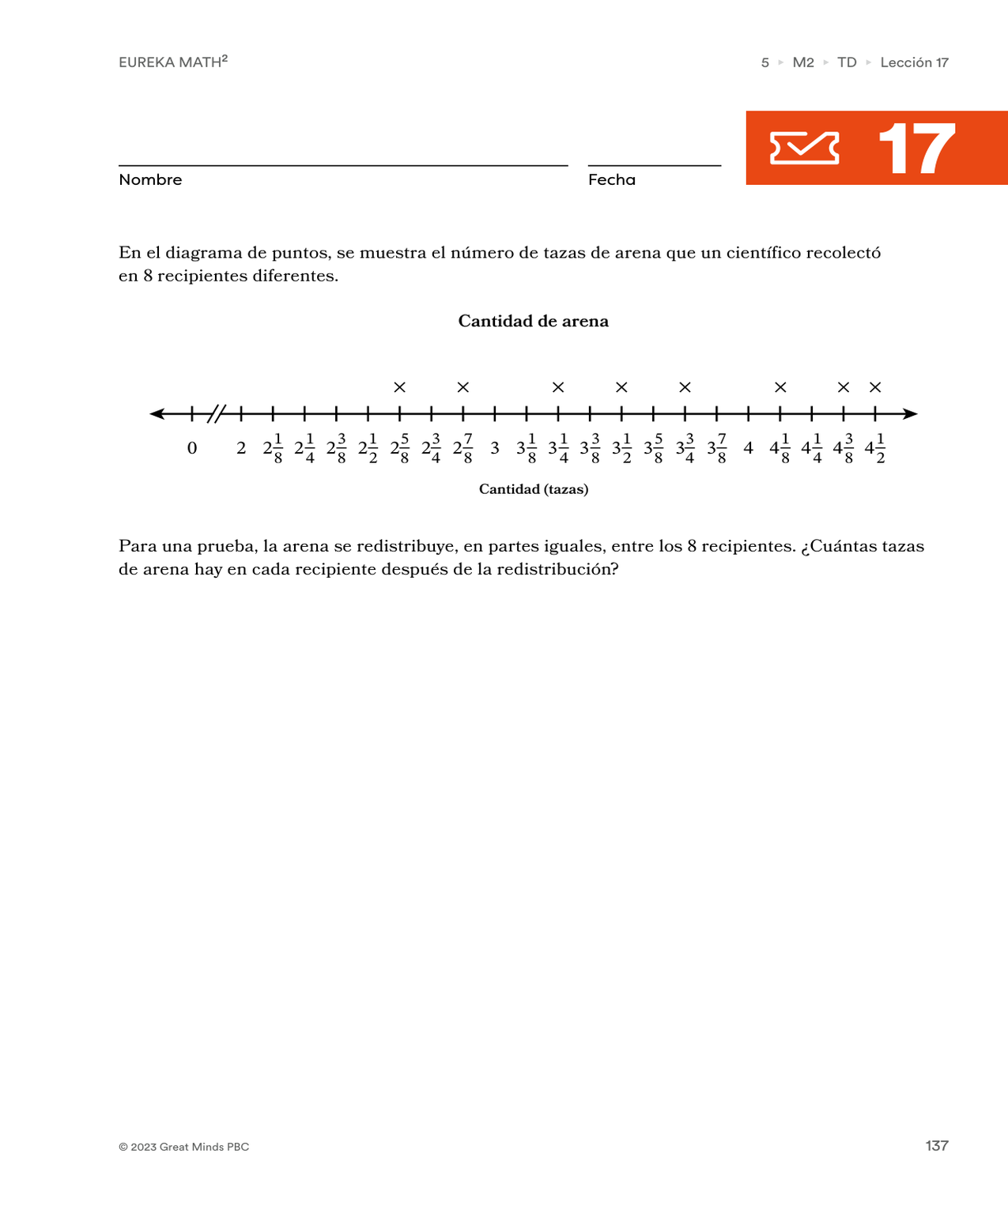
Concluir
Boleto de salida
Notes:
[Para mostrar una versión de tamaño completo de esta imagen, acceda al PDF en la plataforma digital].
[Proporcione hasta 5 minutos para que cada estudiante complete el Boleto de salida. Es posible recopilar datos formativos incluso si hay estudiantes que no completan todos los problemas].

